Slide 1
第三章
数据链路层
田春岐 tianchunqi@tongji.edu.cn

Slide 2
数据链路层
数据链路层设计问题
数据链路层协议
数据链路层协议举例

Slide 3
一些术语
5 之 1
本章内容
节点:主机、路由器
链路:通信路径中的相邻节点的路径：
  有线链路
  无线链路
  局域网
帧:第二层的数据传输单元，用于封装高层数据。
“link”

Slide 4
数据传输过程
5 之 2
本章内容
路由器 R₁
路由器 R₃
路由器 R₂
局域网
广域网
局域网
主机 H₁
电话网
主机 H₂
4段链路可采用不同的数据链路层协议
H₁
H₂
应用层
应用层
传输层
R₁
R₂
R₃
传输层
网络层
网络层
网络层
网络层
网络层
链路层
链路层
链路层
链路层
链路层
物理层
物理层
物理层
物理层
物理层
仅从数据链路层观察帧的流动

Slide 5
数据链路层中的帧
5 之 3
本章内容
节点 A
节点 B
IP数据报
网络层
IP数据报
装入
数据
链路层
取出
帧
帧
1010… …010
物理层
1010… …010
传输介质
(a) 实际过程
节点 A
节点 B
发送
接收
数据
链路层
帧
帧
链路
(b) 简化模型

Slide 6
数据链路层目的和功能
5 之 4
本章内容
目的
  数据链路层主要研究的是两个直接相连的机器（点到点）进行可靠、有效通信的算法。
功能
  为网络层提供服务
  数据成帧
  差错控制
  流量控制

Slide 7
数据链路层功能
5 之 5
本章内容
为网络层提供服务
数据成帧
差错控制
流量控制

Slide 8
服务类型一
（无确认的无连接服务）
3 之 1
本章内容>>数据链路层功能
工作原理
  无需建立和释放连接；
  目的节点正确收到帧后不确认；
  丢失帧由上层恢复。
应用场合
  低误码率场合；
  实时系统，例如，声音传输；
  大多数LAN，例如：以太网。

Slide 9
服务类型二
（有确认的无连接服务）
3 之 2
本章内容>>数据链路层功能
工作原理
  无需建立和释放连接；
  目的节点正确收到帧后发送确认帧；
  源节点需配置存放待确认帧的缓冲区和计时器；
  引入帧序号。
应用场合
  不可靠信道，例如：无线系统（WiFi）。

Slide 10
服务类型三
（有确认的面向连接服务）
3 之 3
本章内容>>数据链路层功能
工作原理
  步骤1：建立连接，初始化计时器和所需变量；
  步骤2：帧传输；
  步骤3：断开连接，释放资源。
应用场合
  长距离且不可靠的链路，例如：卫星信道或者长途电话电路。

Slide 11
数据成帧
本章内容>>数据链路层功能
目的
  将物理层来的比特流组合成数据链路层的数据帧。
方法
  字节计数法
  使用字符填充的首尾定界符法
  使用比特填充的首尾定界符法
  违法编码法

Slide 12
字节计数法
本章内容>>数据链路层功能>>数据成帧
思想：采用一个特定的字符（例如：SOH）来表示一帧的开始，并以一个专门的字段（count）来表示帧内的字节数。
例子：DEC公司的DDCMP（数字数据通信报文协议）
缺点
  count字段发生差错，将失去帧边界划分的依据；
  所用的特定字符依赖于所采用的字符编码集，不利于兼容性。
bit
8
14
2
8
8
8
16
8~131064
8
SOH | Count | Flag | Ack | Seg | Addr | CRC1 | Data | CRC2

Slide 13
使用字符填充的首尾定界符法
2 之 1
本章内容>>数据链路层功能>>数据成帧
思想：采用一些特定字符来表示一帧的开始和结束。
例子：PPP协议（点对点协议）
问题：如果传输的数据是字符串，则可实现透明传输；如果传输的数据是二进制数据（例：多媒体数据），则数据中可能会出现用于定界的特定字符，干扰传输。
解决：“字符插入/删除法”
缺点：所用的特定字符依赖于所采用的字符编码集，不利于兼容性。

Slide 14
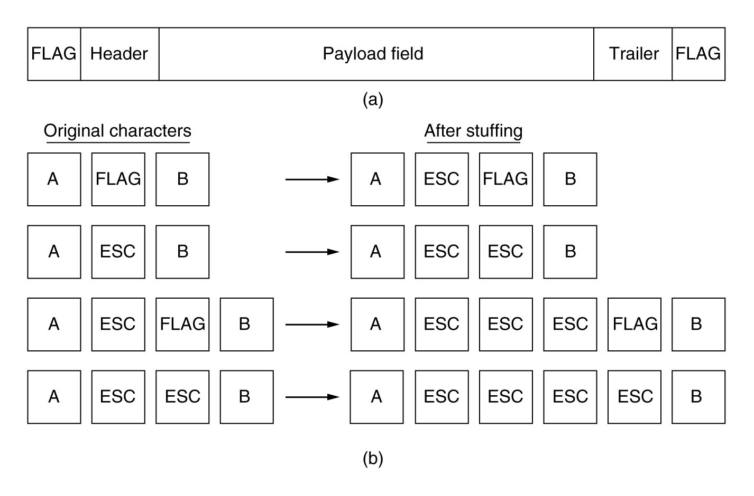
举 例
2 之 2
本章内容>>数据链路层功能>>数据成帧

Slide 15
使用比特填充的首尾定界符法
2 之 1
本章内容>>数据链路层功能>>数据成帧
思想：采用一特定的比特组合（例如：01111110）来表示一帧的开始和结束。
例子：HDLC（高级数据链路控制）协议
透明性传输：如果传输的数据中出现用于定界的比特组合，会干扰传输，此时可采用“0比特插入/删除法”实现数据的透明性传输。
特点：
  协议不依赖于任何一种字符编码集；
  用于实现数据的透明性传输的“0比特插入/删除法”易于硬件实现。

Slide 16
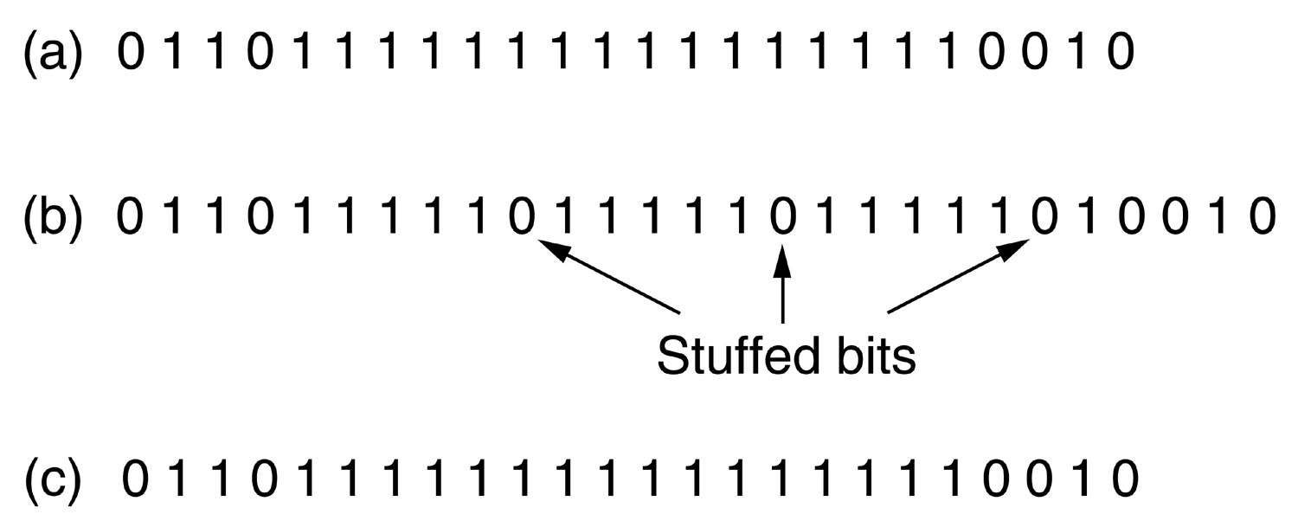
举 例
2 之 2
本章内容>>数据链路层功能>>数据成帧
(a) 发送方的原始数据
(b) 信道上“0比特插入”后的数据
(c) 接收方“0比特删除”后的数据

Slide 17
差错控制
本章内容>>数据链路层功能
目的
  在数据通信过程中能发现或纠正差错，将差错限制在尽可能小的允许范围内。
内容
  传输差错类型
  差错控制编码
  差错控制方法

Slide 18
传输差错类型
2 之 1
本章内容>>数据链路层功能>>差错控制
随机错
  定义：由随机噪声引起的；
  特点：差错是孤立的。此类错误在计算机网络中是个别的。
突发错
  定义：由冲击噪声引起的；
  特点：差错呈突发状，影响一批连续的bit（突发长度）。此类错误在计算机网络中是主要的。

Slide 19
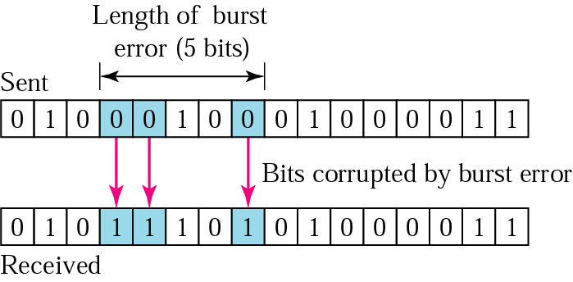
突发长度
2 之 2
本章内容>>数据链路层功能>>差错控制
例如：一次电火花（冲击噪声）持续时间为100ms，但对于4800bps的信道，会造成连续480bit的数据差错。

Slide 20
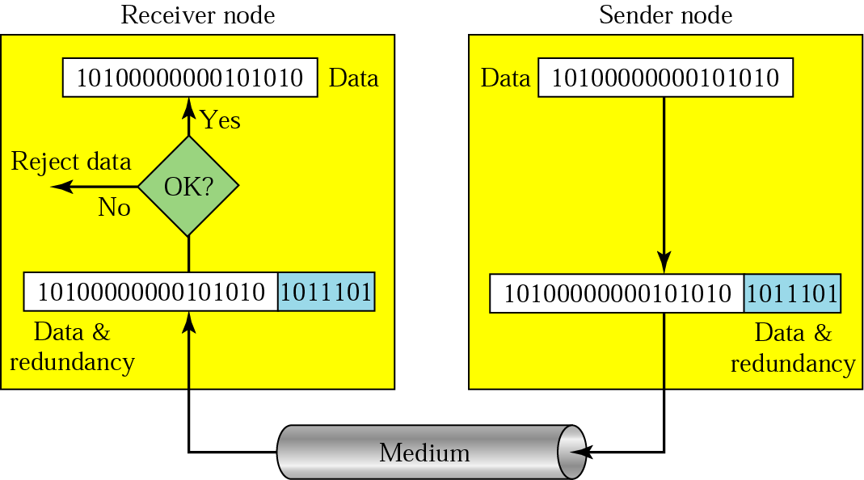
差错控制编码
4 之 1
本章内容>>数据链路层功能>>差错控制

Slide 21
编码分类
4 之 2
本章内容>>数据链路层功能>>差错控制
检错码
  能自动发现差错的编码
  例：奇偶校验码、校验和、循环冗余码等
纠错码
  不仅能发现差错，而且能自动纠正差错的编码
  例：海明码、二进制卷积码等

Slide 22
编码效率
4 之 3
本章内容>>数据链路层功能>>差错控制
编码效率R是编码性能好坏衡量的一个重要参数，若码字长n位，其中信息位长k位，冗余位长r位，则编码效率R为：

Slide 23
常用差错控制编码
4 之 4
本章内容>>数据链路层功能>>差错控制
检错码
  奇偶校验码
  校验和
  循环冗余码
纠错码
  海明码
  二进制卷积码
  里德所罗门码
  低密度奇偶校验码

Slide 24
奇偶校验码
4 之 1
本章内容>>数据链路层功能>>差错控制>>常用差错控制编码
编码原理
  通过增加冗余位来使得码字中“1”的个数保持为奇数（奇校验）或偶数（偶校验）。例如，偶校验：110101000、011011011。
检错能力
  能检测出所有单比特错，但突发错漏检率约为50%（只能检测出所有奇数个错）。

Slide 25
循环冗余码
（CRC）
10 之 1
本章内容>>数据链路层功能>>差错控制>>常用差错控制编码
信息位
（kbit）
冗余位
（rbit）
码字（nbit）
Data
CRC
Data
00…0
除以
码字（nbit）
除以
Data
CRC
生成多项式
r+1 bit
生成多项式
r+1 bit
余数
余数
0接受，非0拒收
CRC码
接收端
  将收到的码字除以生成多项式，如果余数为0，则正确接收，否则拒绝接收。
发送端
  先在信息位后添加r个0，然后除以生成多项式，最后将得到的余数替代r个0形成码字进行传输。

Slide 26
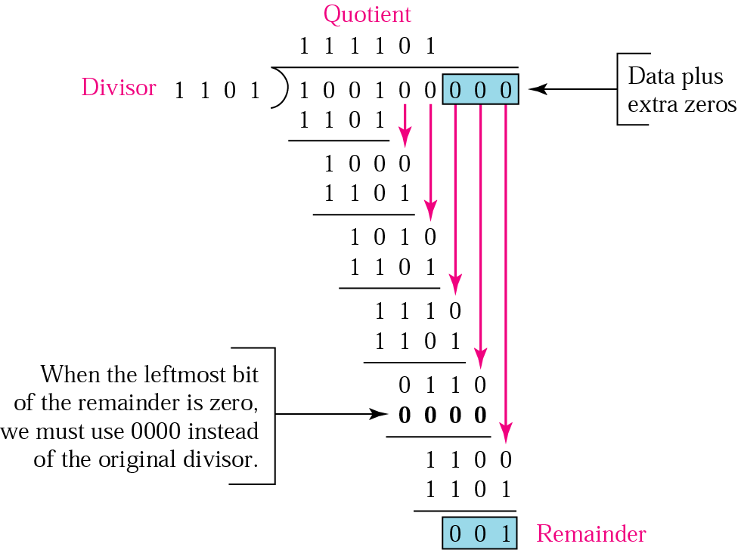
例:发送端的编码
10 之 2
本章内容>>数据链路层功能>>差错控制>>常用差错控制编码
加法和减法
同异或运算（不带进位或借位），即按模2进行。
除法
同代数运算，只是在作减法时按模2进行。

Slide 27
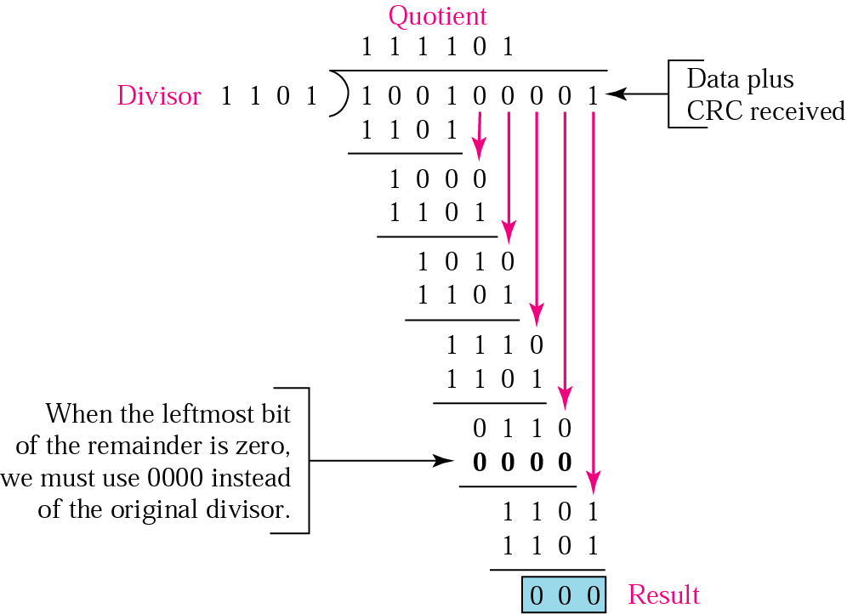
例:接收端的校验
10 之 3
本章内容>>数据链路层功能>>差错控制>>常用差错控制编码
加法和减法
同异或运算（不带进位或借位），即按模2进行。
除法
同代数运算，只是在作减法时按模2进行。

Slide 28
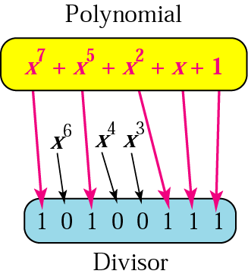
标准生成多项式
10 之 4
本章内容>>数据链路层功能>>差错控制>>常用差错控制编码
Name | Polynomial | Application
CRC-8 | x⁸ + x² + x + 1 | ATM header
CRC-10 | x¹⁰ + x⁹ + x⁵ + x⁴ + x ² + 1 | ATM AAL
ITU-16 | x¹⁶ + x¹² + x⁵ + 1 | HDLC
ITU-32 | x³² + x²⁶ + x²³ + x²² + x¹⁶ + x¹² + x¹¹ + x¹⁰ + x⁸ + x⁷ + x⁵ + x⁴ + x² + x + 1 | LANs
多项式和比特串的对应关系为：
比特串：b_{n-1}b_{n-2} … b₂b₁b₀
多项式：b_{n-1}x^{n-1}+b_{n-2}x^{n-2}+ …+b₂x²+b₁x¹+b₀x⁰

Slide 29
CRC性质
10 之 5
本章内容>>数据链路层功能>>差错控制>>常用差错控制编码
若生成多项式G(x)中含有(x+1)的因子，则检出所有奇数位错。
若生成多项式G(x)中不含有x的因子，即G(x)中含有常数项1，则可检测所有突发长度≤r的突发错。
若生成多项式G(x)中不含有x的因子，且对任何0<e≤n-1的e，除不尽x^{e}+1，则能检测出所有双错。
若生成多项式G(x)中不含有x的因子，则对突发长度为r+1的突发错的漏检率为2^{-(r-1)}。
若生成多项式G(x)中不含有x的因子，则对突发长度大于r+1的突发错的漏检率为2^{-r}。

Slide 30
海明码
本章内容>>数据链路层功能>>差错控制>>常用差错控制编码
纠正一位错
纠正突发错

Slide 31
海明距离
9 之 1
本章内容>>数据链路层功能>>差错控制>>常用差错控制编码>>海明码
定义
  两个码字中对应位比较，不同值的位的个数称为海明距离。对于码字长n位，数据k位，一般有n≥k，可以计算全部码字的海明距离，距离最小的就是整个编码方案的海明距离。
检验和纠错能力
  检验码
  欲检测出d比特错，需使用海明距离为d+1的编码。
  纠错码
  欲纠正d比特错，需使用海明距离为2d+1的编码。

Slide 32
校验位位数
9 之 2
本章内容>>数据链路层功能>>差错控制>>常用差错控制编码>>海明码
定理：设数据位为k位，校验位为r位，码字位数为n位，若欲纠正单比特错，则海明码校验位的位数为(k+r+1)≤2^{r}。
证明
∵ 2^{k}个有效数据每个均有n个距离为1的非法码字
∴ 2^{k}个有效数据每个均需要n+1个比特模式
又∵ 比特模式总数为2^{n}
∴ (n+1)2^{k} ≤2^{n}
考虑到n=k+r，故(k+r+1)≤2^{r} <证毕>
例子
k=4，则r≥3（取r=3）；k=7，则r≥4（取r=4）

Slide 33
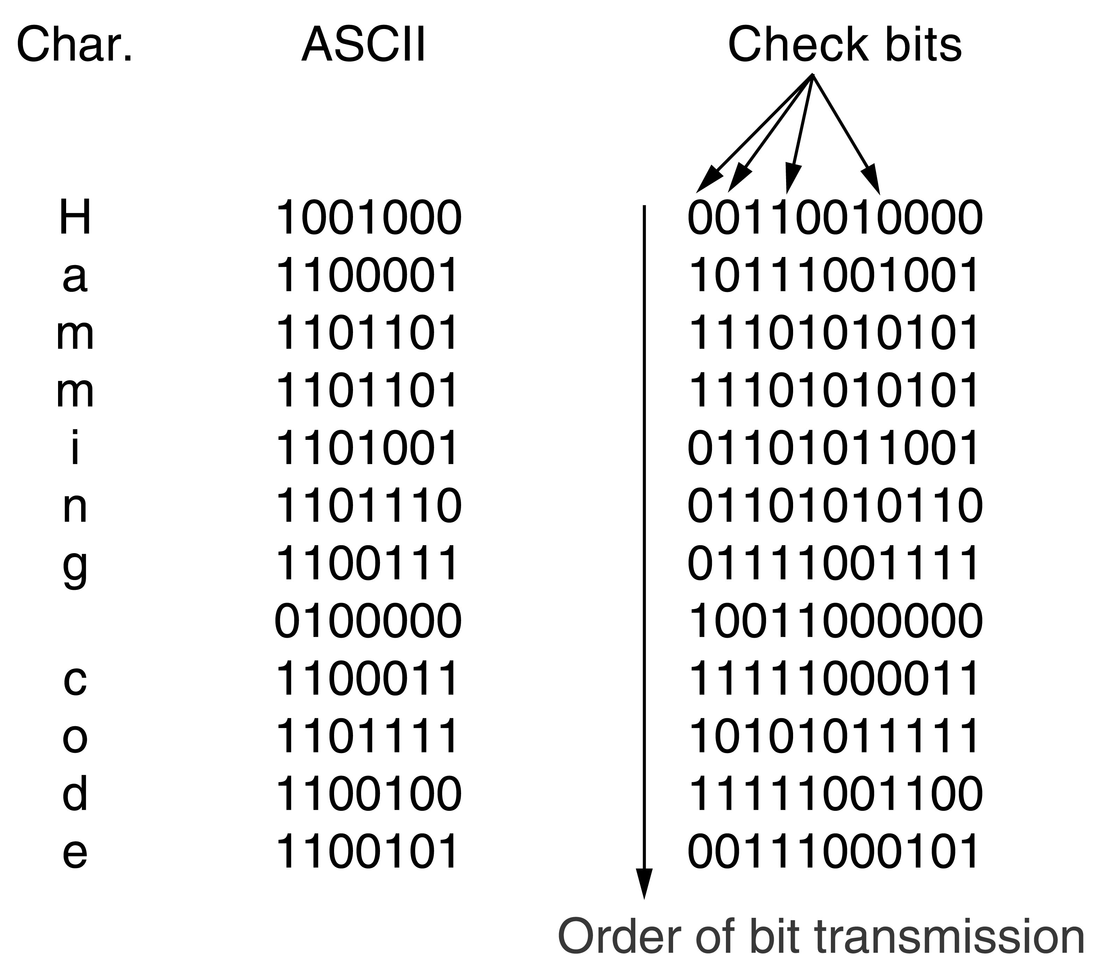
纠正突发错
本章内容>>数据链路层功能>>差错控制>>常用差错控制编码>>海明码
海明码只能纠正一位错，但采用右边方法可以纠正突发错：以码字为行，一行一个，构成m个码字的矩阵，按列发送，仅当突发长度≤m时，则可纠正该突发错。

Slide 34
差错控制方法
本章内容>>数据链路层功能>>差错控制
反馈检测法
自动请求重发
前向纠错

Slide 35
反馈检测法
本章内容>>数据链路层功能>>差错控制>>差错控制方法
发送方发送数据（一帧或一个字符）
接收方接收数据
接收方将接收到的数据发回给发送方
发送方用原始数据与接收
方发回的数据进行比较
出错
正确
发送方通知接收方删除出错的数据
发送方继续发送新数据
发送方重发数据
特点：原理简单、实现容易、可靠性强，但开销大，信道利用率低。

Slide 36
自动请求重发
（ARQ）
2 之 1
本章内容>>数据链路层功能>>差错控制>>差错控制方法
发送方发送数据（一帧或一个字符）
接收方接收数据
出错
接收方检测数据
正确
接收方发出重发请求给发送方
发送方继续发送新数据
发送方重发数据

Slide 37
特 点
2 之 2
本章内容>>数据链路层功能>>差错控制>>差错控制方法
为保证通信正常进行，还需引入：
  定时器：防止整个数据帧或反馈信息丢失。
  帧序号：防止接收方多次收到同一帧并递交网络层。
特点：
  使用检错码；
  必须是双向信道；
  发送方需设置缓冲器。
应用：
  高可靠性信道，例如光纤；
  经常被用在数据链路层、网络层和传输层。

Slide 38
前向纠错
（FEC）
本章内容>>数据链路层功能>>差错控制>>差错控制方法
发送方发送数据（一帧或一个字符）
接收方接收数据
应用：
  有噪声的信道，例如无线信道；
  经常被用在数据链路层和物理层。
接收方检测数据，如发现差错，
由接收方进行纠正
发送方继续发送新数据
特点：
  使用纠错码（纠错码编码效率低且设备复杂）；
  单向信道；
  发送方无需设置缓冲器。

Slide 39
流量控制
本章内容>>数据链路层功能
问题：发送方发送能力大于接收方接收能力。例如，高速发送方的帧会“淹没”低速的接收方。
解决
  基于反馈的流量控制（本章介绍）
  接收方显式或隐式通知发送方发送速率是否可接受。
  基于速率的流量控制
  由协议限制发送方可发送的速率，无需接收方反馈。
提示：解决方法原理大致相同，都是限制发送方所发出的数据流量，使其发送速率不要超过接收方能处理的速率。

Slide 40
数据链路层协议
本章内容
基本数据链路协议
滑动窗口协议
协议描述和验证

Slide 41
基本数据链路协议
本章内容>>数据链路层协议
一些约定
一个乌托邦式的单工协议
无错信道上的单工停-等式协议
有错信道上的单工停-等式协议
协议效率分析

Slide 42
简化的通信模型
3 之 1
本章内容>>数据链路层协议>>基本数据链路协议
假设物理层、数据链路层和网络层都是独立的进程；
假设主机A用一个可靠的、面向连接的服务向主机B发送长数据流（单工）；且准备发送的数据是无限的；
假设主机不会崩溃；
硬件计算帧校验和。
主
机
A
AP₁
主
机
B
AP₂
高层
缓存
帧
缓存
帧
数据链路层
数据链路
发送方
接收方

Slide 43
假 设
4 之 1
本章内容>>数据链路层协议>>基本数据链路协议
假设一：无差错控制
链路是理想的传输信道，所传送的任何数据既不会出差错也不会丢失。
假设二：无流量控制
不管发方以多快的速率发送数据，收方总是来得及收下，并及时上交主机。

Slide 44
图示数据传输
4 之 2
本章内容>>数据链路层协议>>基本数据链路协议
A
B
DATA
送主机 B
DATA
送主机 B
DATA
送主机 B
DATA
时
间
送主机 B
完全理想化的数据传输

Slide 45
协议1:sender
4 之 3
本章内容>>数据链路层协议>>基本数据链路协议
void sender1(void)
{ frame s;
packet buffer;
while (true)
{ from_network_layer(&buffer);
s.info = buffer;
to_physical_layer(&s);
}
}

Slide 46
协议1:receiver
4 之 4
本章内容>>数据链路层协议>>基本数据链路协议
typedef enum {frame_arrival} event_type;
void receiver1(void)
{ frame r;
event_type event;
while (true)
{ wait_for_event(&event);
from_physical_layer(&r);
to_network_layer(&r.info);
}
}

Slide 47
假 设
4 之 1
本章内容>>数据链路层协议>>基本数据链路协议
假设一：无差错控制
链路是理想的传输信道，所传送的任何数据既不会出差错也不会丢失。
假设二：无流量控制（✗）
不管发送方以多快的速率发送数据，接收方总是来得及收下，并及时上交网络层。

Slide 48
具有最简单量控制的数据链路层协议
现在去掉上述的第二个假定。但是，仍然保留第一个假定，即主机 A 向主机 B传输数据的信道仍然是无差错的理想信道。然而现在不能保证接收端向主机交付数据的速率永远不低于发送端发送数据的速率。
由收方控制发方的数据流，乃是计算机网络中流量控制的一个基本方法。

Slide 49
一个单工的停-等协议
协议2：一个单工的停-等协议
- 发送方：
与协议1的区别仅在于发送完一帧后，必须等待确认帧到达，才从网络层取下一个分组。
- 接收方：
与协议1的区别仅在于帧接收并将分组递交网络层后，发送确认帧。

Slide 50
具有最简单流量控制的
数据链路层协议算法
在发送结点：
(1) 从主机取一个数据帧。
(2) 将数据帧送到数据链路层的发送缓存。
(3) 将发送缓存中的数据帧发送出去。
(4) 等待。
(5) 若收到由接收结点发过来的信息(此信息
的格式与内容可由双方事先商定好)，则
从主机取一个新的数据帧，然后转到(2)。

Slide 51
具有最简单流量控制的
数据链路层协议算法（续）
在接收结点：
(1) 等待。
(2) 若收到由发送结点发过来的数据帧，
则将其放入数据链路层的接收缓存。
(3) 将接收缓存中的数据帧上交主机。
(4) 向发送结点发一信息，表示数据帧已
经上交给主机。
(5) 转到(1)。

Slide 52
两种情况的对比（传输均无差错）
不需要流量控制
需要流量控制
A
B
A
B
DATA
DATA
DATA
送主机 B
送主机 B
DATA
送主机 B
DATA
送主机 B
送主机 B
DATA
时
间
送主机 B

Slide 53
图示流量控制
4 之 2
本章内容>>数据链路层协议>>基本数据链路协议
A
B
DATA
送主机 B
DATA
送主机 B
时
间
具有最简单流量控制（停-等式协议）的数据传输

Slide 54
假 设
5 之 1
本章内容>>数据链路层协议>>基本数据链路协议
假设一：无差错控制（✗）
链路是理想的传输信道，所传送的任何数据既不会出差错也不会丢失。
假设二：无流量控制（✗）
不管发送方以多快的速率发送数据，接收方总是来得及收下，并及时上交网络层。

Slide 55
3 有噪声信道的单工协议
协议3：有噪声信道的单工协议
• 引入新设施：
* 发送方引入计时器。
* 引入帧序号：
- 目的：区分新帧与重发帧
- 发送方记住下一发送帧序号。
- 接收方记住期待接收帧序号。
- 帧序号的最少位数：1位
• 假定确认帧是一空帧。

Slide 56
3.2.3 有噪声信道的单工协议（续）
协议3（续）：有噪声信道的单工协议
• 协议机制：
* 发送方：
- 收到对前一帧的确认帧（初始帧除外）；
- 从网络层取待发分组；
- 发送该帧，启动计时器；
- 等待确认帧；
- 若计时器超时，则重发该帧。
- 若正确收到确认帧，则帧序号+1；

Slide 57
3.2.3 有噪声信道的单工协议（续）
协议3（续）：有噪声信道的单工协议
• 协议机制（续） ：
* 接收方：
- 对接收到的帧进行校验和检查，不正确丢弃；
- 若正确，则将分组递交网络层，且发确认帧。

Slide 58
图示差错控制
（停-等式协议）
5 之 2
本章内容>>数据链路层协议>>基本数据链路协议
也是ARQ协议！
A
B
A
B
A
B
A
B
DATA
丢
失
！
DATA0
DATA
DATA
出错
送
主
机
t_{out}
t_{out}
t_{out}
丢
失
！
送
主
机
ACK
ACK
重
传
重
传
重
传
DATA
DATA
DATA
DATA0
丢
弃
ACK
送
主
机
ACK
送
主
机
ACK
送
主
机
ACK
时
间
(a) 正常情况
(b) 数据帧出错
(c) 数据帧丢失
(d) 确认帧丢失
ACK确认帧
定时器
定时器
定时器+ 帧序号
停-等式协议：肯定确认+定时器+帧序号

Slide 59
超时计时器的作用
结点A发送完一个数据帧时，就启动一个超时计时器(timeout timer)。
  计时器又称为定时器。
若到了超时计时器所设置的重传时间 t_{out}而仍收不到结点 B 的任何确认帧，则结点 A 就重传前面所发送的这一数据帧。
一般可将重传时间选为略大于“从发完数据帧到收到确认帧所需的平均时间”。

Slide 60
解决重复帧的问题
使每一个数据帧带上不同的发送序号。每发送一个新的数据帧就把它的发送序号加 1。
若结点 B 收到发送序号相同的数据帧，就表明出现了重复帧。这时应丢弃重复帧，因为已经收到过同样的数据帧并且也交给了主机 B。
但此时结点 B 还必须向 A 发送确认帧 ACK，因为 B 已经知道 A 还没有收到上一次发过去的确认帧 ACK。

Slide 61
帧的编号问题
任何一个编号系统的序号所占用的比特数一定是有限的。因此，经过一段时间后，发送序号就会重复。
序号占用的比特数越少，数据传输的额外开销就越小。
对于停止等待协议，由于每发送一个数据帧就停止等待，因此用一个比特来编号就够了。
  一个比特可表示 0 和 1 两种不同的序号。

Slide 62
停止等待协议的要点
只有收到序号正确的确认帧 ACKn 后，才更新发送状态变量 V(S)一次，并发送新的数据帧。
接收端接收到数据帧时，就要将发送序号 N(S) 与本地的接收状态变量 V(R) 相比较。
  若二者相等就表明是新的数据帧，就收下，并发送确认。
  否则为重复帧，就必须丢弃。但这时仍须向发送端发送确认帧 ACKn，而接收状态变量 V(R) 和确认序号 n 都不变。

Slide 63
停止等待协议的要点（续）
连续出现相同发送序号的数据帧，表明发送端进行了超时重传。连续出现相同序号的确认帧，表明接收端收到了重复帧。
发送端在发送完数据帧时，必须在其发送缓存中暂时保留这个数据帧的副本。这样才能在出差错时进行重传。只有确认对方已经收到这个数据帧时，才可以清除这个副本。

Slide 64
停止等待协议的要点（续）
实用的 CRC 检验器都是用硬件完成的。
CRC 检验器能够自动丢弃检测到的出错帧。因此所谓的“丢弃出错帧”，对上层软件或用户来说都是感觉不到的。
发送端对出错的数据帧进行重传是自动进行的，因而这种差错控制体制常简称为 ARQ (Automatic Repeat reQuest)，直译是自动重传请求，但意思是自动请求重传。

Slide 65
停止等待协议 ARQ 的优缺点
优点：比较简单 。
缺点：通信信道的利用率不高，也就是说，信道还远远没有被数据比特填满。
为了克服这一缺点，就产生了另外两种协议，即连续 ARQ 和选择重传 ARQ。这将在后面进一步讨论。

Slide 66
协议3:sender
5 之 4
本章内容>>数据链路层协议>>基本数据链路协议
typedef enum {frame_arrival, cksum_err, timeout} event_type;
void sender3(void)
{ seq_nr next_frame_to_send=0;
frame s; packet buffer; event_type event;
from_network_layer(&buffer);
while (true)
{ s.info = buffer; s.seq = next_frame_to_send;
to_physical_layer(&s); start_timer(s.seq);
wait_for_event(&event);
if (event == frame_arrival)
{ from_physical_layer(&s);
if (s.ack == next_frame_to_send)
{ stop_timer(s.ack);
from_network_layer(&buffer);
inc(next_frame_to_send);
} } } }
ACK帧

Slide 67
协议3:receiver
5 之 5
本章内容>>数据链路层协议>>基本数据链路协议
void receiver3(void)
{ seq_nr frame_expected=0;
frame r, s;
event_type event;
while (true)
{ wait_for_event(&event);
if (event == frame_arrival)
{ from_physical_layer(&r);
if (r.seq == frame_expected)
{ to_network_layer(&r.info);
inc(frame_expected);
}
s.ack = 1 - frame_expected;
to_physical_layer(&s);
} } }
数据帧

Slide 68
停-等协议中的时间
4 之 1
本章内容>>数据链路层协议>>基本数据链路协议
数据帧的
发送时间
A
B
传播时延 t_{p}
t_{f}
DATA
两个成功发送的
数据帧之间的
最小时间间隔
t_{T}
处理时间 t_{pr}
t_{out}
ACK
确认帧发送时间 t_{a}
传播时延 t_{p}
处理时间 t_{pr}
设置的
重传时间
DATA
时间

Slide 69
重传时间t_{out}
4 之 2
本章内容>>数据链路层协议>>基本数据链路协议
作用
数据帧发送完毕后若经过了这样长的时间还没有收到确认帧，就重传这个数据帧。
设置
t_{out} = t_{p} + t_{pr}+ t_{a} + t_{p} + t_{pr}
设上式右端的处理时间t_{pr}和确认帧的发送时间t_{a}都远小于传播时延t_{p}，因此可将重传时间取为两倍的传播时延，即：
t_{out} = 2t_{p}

Slide 70
滑动窗口协议
本章内容>>数据链路层协议
一些约定
滑动窗口协议
一个1bit滑动窗口协议
使用后退n帧的滑动窗口协议
使用选择重发的滑动窗口协议

Slide 71
简化的通信模型
5 之 1
本章内容>>数据链路层协议>>滑动窗口协议
假设物理层、数据链路层和网络层都是独立的进程；
假设主机A和主机B通过一个可靠的、面向连接的服务互相发送数据流（全双工）；且准备发送的数据不是无限的；
假设主机不会崩溃；
硬件计算帧校验和。
主
机
A
AP₁
AP₂
主
机
B
高层
缓存
帧
缓存
帧
数据链路层
数据链路
发送方
接收方

Slide 72
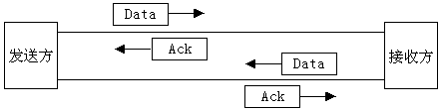
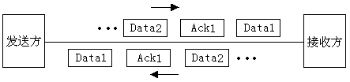
全双工的实现
5 之 4
本章内容>>数据链路层协议>>滑动窗口协议
方法一
  思想：使用两条独立的信道，每一信道分别用作单工数据传输 。
  问题：浪费严重。
方法二
  思想：使用同一条线路进行数据的双向传输，使用专门的确认帧 。
  问题：浪费严重。

Slide 73
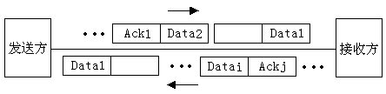
双工的实现
5 之 5
本章内容>>数据链路层协议>>滑动窗口协议
方法三 （多采用）
  思想：使用同一条线路进行数据的双向传输，但确认帧采用捎带技术 （确认是放入下一帧头部的ack字段）。
  优点（与使用专门的确认帧相比较）：
    能有效地利用信道带宽
    开销少
    接收方所需的缓冲区少
  问题：等待时间不可预知（即：不知等多长时间才能得到要捎带确认的数据帧）。
  解决：引入确认定时器（在计时范围内采用捎带，否则发送专门的确认帧）。

Slide 74
滑动窗口
4 之 1
本章内容>>数据链路层协议>>滑动窗口协议
作用：用于流量控制
思想：
  发送端设置发送窗口控制发送流量
  接收端设置接收窗口控制接收流量
  设置原则：发送流量≤接收流量
  全双工通信则通信双方都应同时设置发送和接收窗口

Slide 75
3.3 滑动窗口的概念
发送端和接收端分别设定发送窗口和接收窗口 。
发送窗口用来对发送端进行流量控制。
发送窗口的大小 W_{T} 代表在还没有收到对方确认信息的情况下发送端最多可以发送多少个数据帧。

Slide 76
发送窗口
4 之 2
本章内容>>数据链路层协议>>滑动窗口协议
概念
  每个发送端设置一个，用于保存待确认帧的序号（即：对应发送方已发送但未收到确认的数据帧序号，数据必须顺序发送）。
滑动方法
  每发送一个数据帧，上限向前滑动一步
  每接收一个确认帧，下限向前滑动一步/多步

Slide 77
接收窗口
4 之 3
本章内容>>数据链路层协议>>滑动窗口协议
概念
  每个接收端设置一个，用于保存期待接收帧的序号（即：对应接收方允许接收的数据帧序号）。
滑动方法
  对接收到的数据帧，只有其序号落在接收窗口范围内才接收，否则丢弃；
  对正确接收的数据帧，产生一个确认帧，接收窗口向前移动一个窗口大小的位置。

Slide 78
发送窗口
W_{T}
(a)
0
1
2
3
4
5
6
7
0
1
2
允许发送 5 个帧
不允许发送这些帧
W_{T}
(b)
0
1
2
3
4
5
6
7
0
1
2
已发送
还允许发送 4 个帧
不允许发送这些帧
W_{T}
(c)
0
1
2
3
4
5
6
7
0
1
2
已发送
不允许发送这些帧
W_{T}
(d)
0
1
2
3
4
5
6
7
0
1
2
已发送
并已收到确认
已发送
还允许发送
3 个帧
不允许发送这些帧

Slide 79
接收端设置接收窗口
在接收端只有当收到的数据帧的发送序号落入接收窗口内才允许将该数据帧收下。
若接收到的数据帧落在接收窗口之外，则一律将其丢弃。
在连续 ARQ 协议中，接收窗口的大小 W_{R} = 1。
  只有当收到的帧的序号与接收窗口一致时才能接收该帧。否则，就丢弃它。
  每收到一个序号正确的帧，接收窗口就向前（即向右方）滑动一个帧的位置。同时发送对该帧的确认。

Slide 80
W_{R}
(a)
0
1
2
3
4
5
6
7
0
1
2
准备接收 0 号帧
不允许接收这些帧
W_{R}
(b)
0
1
2
3
4
5
6
7
0
1
2
已收到
不允许接收这些帧
准备接收
1 号帧
W_{R}
(c)
0
1
2
3
4
5
6
7
0
1
2
已收到
不允许接收这些帧
准备接收 4 号帧

Slide 81
滑动窗口的重要特性
只有在接收窗口向前滑动时（与此同时也发送了确认），发送窗口才有可能向前滑动。
收发两端的窗口按照以上规律不断地向前滑动，因此这种协议又称为滑动窗口协议。
当发送窗口和接收窗口的大小都等于 1时，就是停止等待协议。

Slide 82
发送窗口的最大值
当用 n 个比特进行编号时，若接收窗口的大小为 1，则只有在发送窗口的大小 W_{T} ≤ 2^{n} − 1时，连续 ARQ 协议才能正确运行。

Slide 83
滑动窗口思想举例
4 之 4
本章内容>>数据链路层协议>>滑动窗口协议
帧序号位数3bit，发送窗口大小为2，接收窗口大小为1
发送端
7
0
6
1
5
2
4
3
接收端
7
0
6
1
5
2
4
3
①
初态
②
发送0号帧
③
发送1号帧
④
正确接收0号帧
⑤
接收确认0号帧
⑥
发送2号帧
⑦
正确接收1号帧
⑧
接收确认1号帧

Slide 84
协议4
（sender + receiver）
5 之 2
本章内容>>数据链路层协议>>滑动窗口协议
typedef enum {frame_arrival, cksum_err, timeout} event_type;
void protocol4 (void)
{ seq_nr next_frame_to_send;
seq_nr frame_expected;
frame r, s;
packet buffer;
event_type event;
next_frame_to_send = 0;
frame_expected = 0;
from_network_layer(&buffer);
s.info = buffer;
s.seq = next_frame_to_send;
s.ack = 1 - frame_expected;
to_physical_layer(&s);
start_timer(s.seq);

Slide 85
协议4
（sender + receiver）
5 之 3
本章内容>>数据链路层协议>>滑动窗口协议
while (true)
{ wait_for_event(&event);
if (event == frame_arrival)
{ from_physical_layer(&r);
if (r.seq == frame_expected)
{ to_network_layer(&r.info);
inc(frame_expected); }
if (r.ack == next_frame_to_send)
{ stop_timer(r.ack);
from_network_layer(&buffer);
inc(next_frame_to_send); } }
s.info = buffer;
s.seq = next_frame_to_send;
s.ack = 1 - frame_expected;
to_physical_layer(&s);
start_timer(s.seq); }

Slide 86
引 入
11 之 1
本章内容>>数据链路层协议>>滑动窗口协议
协议4存在的问题：链路利用率太低
问题的解决
  管道化技术：发送方在发送窗口允许的范围内，不必等待确认帧的返回就连续发送多帧（即：发送窗口>1）
如何恢复错误？
  后退n帧（go back n）
  选择重发（selective repeat）

Slide 87
后退n帧
11 之 2
本章内容>>数据链路层协议>>滑动窗口协议
发送方
超时间隔
0
1
2
3
4
5
6
7
8
2
3
4
5
6
Ack0
Ack1
Ack2
Ack3
Ack4
0
1
E
D
D
D
D
D
D
2
3
4
5
接收方
时间
被数据链路层丢弃的帧
出错

Slide 88
使用后退n帧的滑动窗口协议（后退n帧ARQ协议）
11 之 3
本章内容>>数据链路层协议>>滑动窗口协议
发送窗口>1，接收窗口=1
  接收方仅接收正确且正期待的帧，并发确认；丢弃错帧或非期待帧及以后各帧。
  发送方待数据帧定时器超时，重发所有待确认帧，而不仅仅是错帧。
窗口大小
  对于帧序号位数为nbit，其发送窗口大小W_{T}必满足W_{T}≤2^{n}-1。

Slide 89
定理证明
11 之 4
本章内容>>数据链路层协议>>滑动窗口协议
定理：对于帧序号位数为n，其发送窗口大小W_{T}必满足W_{T}≤2^{n}-1。
证明：设接收窗口大小为W_{R}，由后退n帧协议 可知， W_{R}=1。
∵ 帧序号为n ∴ 帧序号空间是 mod 2^{n}
显然，在W_{T}范围内序号不应重叠，否则产生二义性。
又∵当且仅当对发送窗口上限帧序号的确认帧正在返回途中
时，总存在 W_{R} + W_{T} 覆盖范围最大，且 W_{R} + W_{T} 范围
内帧序号不重叠。
于是 W_{R} + W_{T} ≤2^{n} ，当W_{R} =1时，有 W_{T} ≤2^{n} –1 成立。
<证毕>

Slide 90
选择重发
9 之 1
本章内容>>数据链路层协议>>滑动窗口协议
本协议引入否定确认帧NAK以提高传输效率
发送方
0
1
2
3
4
5
2
6
7
8
9
10
11
12
Ack0
Ack1
Nak2
Ack1
Ack1
Ack5
Ack6
Ack7
Ack8
Ack9
Ack10
0
1
E
3
4
5
2
6
7
8
9
10
11
接收方
时间
丢失
被数据链路层缓冲的帧

Slide 91
使用选择重发的滑动窗口协议（选择重发ARQ协议）
9 之 2
本章内容>>数据链路层协议>>滑动窗口协议
发送窗口>1，接收窗口>1
  接收方接收到正确且正期待的帧，上交并发肯定确认帧；接收到出错帧，丢弃并发否定确认帧；接收到正确且非期待的帧，缓存该帧并发否定确认帧； 。
  发送方收到否定确认帧或待数据帧定时器超时，只重发错帧。
窗口大小
  对于帧序号位数为n，其发送窗口大小W_{T}和接收窗口大小W_{R}必满足W_{R}≤W_{T}≤2^{n-1}。

Slide 92
定理证明
9 之 3
本章内容>>数据链路层协议>>滑动窗口协议
定理：对于帧序号位数为n，其发送窗口大小W_{T}和接收窗口大小W_{R}必满足W_{R}≤W_{T}≤2^{n-1}。
证明： ∵ 帧序号为n ∴ 帧序号空间是 mod 2^{n}
显然，在W_{T}范围内序号不应重叠，否则产生二义性。
又∵当且仅当对发送窗口上限帧序号的确认帧正在返回途中
时，总存在 W_{R} + W_{T} 覆盖范围最大，且 W_{R} + W_{T} 范围
内帧序号不重叠。
于是 W_{R} + W_{T} ≤2^{n} ，又∵ W_{R} > W_{T} 无意义
∴至多W_{R} = W_{T}，因此有 W_{R}≤W_{T}≤2^{n-1}成立。
<证毕>

Slide 93
协议6更具有实用性
9 之 9
本章内容>>数据链路层协议>>滑动窗口协议
协议6中：增加了否定确认nak，当收到一个错帧，或收到一个非期望的帧，则发送nak帧。
协议6中：增加了一个确认定时器，当收到一个正确的帧，而反向没有可捎带确认的数据帧，则启动确认定时器等待；如果在等待时间内来了数据帧则捎带确认；如果等待超时了还没有等到数据帧，则立即发送一个单独的ack帧。

Slide 94
协议描述和验证
2 之 1
本章内容>>数据链路层协议
目的
  由于实际使用的协议非常复杂，需有形式化的和数学的方法来验证协议的正确性。
协议描述
  用描述语言描述协议实体的信息交互规则、格式和相关定义。
协议验证
  用数学方法证实协议描述不存在逻辑错误（例如，死锁）。

Slide 95
两种基本方法
2 之 2
本章内容>>数据链路层协议
有限状态机（FSM）
Petri网

Slide 96
数据链路层协议举例
本章内容
HDLC
PPP

Slide 97
HDLC
(High-level Data Link Control)
2 之 1
本章内容>>数据链路层协议举例>>HDLC
最早由IBM提出SDLC (Synchronous Data Link Control)。
ISO根据SDLC提出了HDLC (High-level Data Link Control) ，作为国际标准ISO 3309。
CCITT将HDLC修改后称为LAP(Link Access Procedure)。HDLC 的新版本又把 LAP 修改为 LAPB，“B”表示平衡型(Balanced) 。
我国的相应国家标准是GB 7496。
协议特点：实现可靠传输（现已很少使用）。

Slide 98
HDLC
2 之 2
本章内容>>数据链路层协议举例
基本概念
数据帧
工作过程

Slide 99
基本概念
本章内容>>数据链路层协议举例>>HDLC
站点类型
链路类型
传输模式

Slide 100
站点类型
本章内容>>数据链路层协议举例>>HDLC>>基本概念
主站
  负责链路控制，包括系统初启、组织传输数据、流量控制、差错控制等。
从站
  在主站的控制下进行操作。主站通过命令帧控制从站，而从站通过响应帧接收控制。
组合站
  兼具主站和从站的功能（既可发送命令帧，又可发送响应帧）。

Slide 101
数据帧
本章内容>>数据链路层协议举例>>HDLC
帧格式
帧类型

Slide 102
HDLC的帧结构
2 之 1
本章内容>>数据链路层协议举例>>HDLC>>数据帧
比特
8
8
8
可变
16
8
标志
F
地址
A
控制
C
信息
Info
帧检验序列
FCS
标志
F
FCS 检验区间
透明传输区间
标志字段（F）：1B（01111110）
  作用：标志一帧的开始和结束；帧间的同步信号。为实现数据透明性传输，采用“0比特插入/删除法”。
地址字段（A）：1B
  用于指明从站地址（命令帧：接收帧的从站地址；响应帧：发出帧的从站地址）。

Slide 103
HDLC的帧结构
2 之 2
本章内容>>数据链路层协议举例>>HDLC>>数据帧
比特
8
8
8
可变
16
8
标志
F
地址
A
控制
C
信息
Info
帧检验序列
FCS
标志
F
FCS 检验区间
透明传输区间
控制字段（C）：1B
  用于HDLC帧的分类：信息帧（I帧）、监控帧（S帧）和无编号帧（U帧）。不同类型的帧其控制字段格式不同，后面介绍。
信息字段（I）
  用于存放用户数据，可有可无，长度未作限制（下限为0，上限由FCS字段或缓冲器容量决定）。
帧校验序列（FCS）：2B，生成多项式采用CRC-CCITT

Slide 104
帧类型
本章内容>>数据链路层协议举例>>HDLC>>数据帧
信息帧（I帧）
监控帧（S帧）
无编号帧（U帧）

Slide 105
信息帧（I帧）
2 之 1
本章内容>>数据链路层协议举例>>HDLC>>数据帧>>帧类型
比特
8
8
8
可变
16
8
标志 F | 地址 A | 控制 C | 信息 Info | 帧校验 FCS | 标志 F
传送有效信息或数据
0 | N(S) | P/F | N(R)
1 2 3 4 5 6 7 8
比特序号

Slide 106
控制字段的格式
2 之 2
本章内容>>数据链路层协议举例>>HDLC>>数据帧>>帧类型
N(S)
  发送方当前发送的帧编号。
N(R)
  接收方希望接收的帧编号（捎带确认）。
P/F (Poll/Final)
  主站发出的命令帧中若将P比特置为1则表示要求对方立即发送响应。
  从站发出的响应帧中若将F比特置为1则表示要发送的数据已经发送完毕。

Slide 107
监控帧的类型 _{流量控制}
4 之 3
本章内容>>数据链路层协议举例>>HDLC>>数据帧>>帧类型
接收准备好（RR: Receive Ready）
  准备收N(R)帧，并确认序号为N(R)-1及其前的各帧。
接收未准备好（RNR: Receive Not Ready）
  暂停接收N(R)帧，并确认序号为N(R)-1及其以前的各帧。
1 | 0 | 0 0 | P/F | N(R)
控制字段
1 2 3 4 5 6 7 8
比特序号
1 | 0 | 1 0 | P/F | N(R)
控制字段
1 2 3 4 5 6 7 8
比特序号

Slide 108
监控帧的类型 _{差错控制}
4 之 4
本章内容>>数据链路层协议举例>>HDLC>>数据帧>>帧类型
拒绝（REJ: REJect）
  要求重发N(R)开始的所有I帧，属退后n帧策略。
选择拒绝（SREJ: Selective Reject）
  仅要求重发N(R)的单独帧，属选择重传策略。
1 | 0 | 0 1 | P/F | N(R)
控制字段
1 2 3 4 5 6 7 8
比特序号
1 | 0 | 1 1 | P/F | N(R)
控制字段
1 2 3 4 5 6 7 8
比特序号

Slide 109
无编号帧（U帧）
3 之 1
本章内容>>数据链路层协议举例>>HDLC>>数据帧>>帧类型
比特
8
8
8
可变
16
8
标志 F | 地址 A | 控制 C | 管理信息 | 帧校验 FCS | 标志 F
提供对链路的建立、拆除以及多种控制功能。
1 | 1 | M | P/F | M
1 2 3 4 5 6 7 8
比特序号

Slide 110
控制字段的格式
3 之 2
本章内容>>数据链路层协议举例>>HDLC>>数据帧>>帧类型
P/F (Poll/Final)
  主站发出的命令帧中若将P比特置为1则表示要求对方立即发送响应。
  从站发出的响应帧中若将F比特置为1则表示要发送的数据已经发送完毕。
M
  类型，用于对各类无编号帧的区分，具体见后表。

Slide 111
PPP
（Point-to-Point Protocol）
本章内容>>数据链路层协议举例
基本概念
帧格式
LCP
认证协议
NCP
工作过程

Slide 112
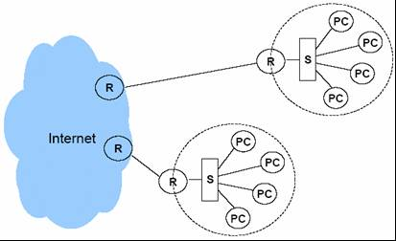
Internet接入方式
（路由器-路由器接入）
5 之 1
本章内容>>数据链路层协议举例>>PPP
？
？
用于一个机构的一个或多个LAN的接入。其中路由器-路由器之间是通过点-点连接来实现。

Slide 113
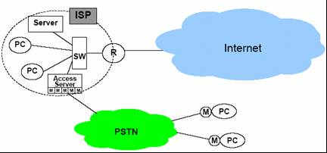
Internet接入方式
（拨号主机-路由器接入）
5 之 2
本章内容>>数据链路层协议举例>>PPP
？
用于个人的接入。远程家庭用户通过拨号与ISP连接后采用点-点连接。

Slide 114
PPP
5 之 3
本章内容>>数据链路层协议举例>>PPP
PPP（RFC1661）是Internet上广泛使用的数据链路层协议，用于点对点的链路。例如：通过电话线拨号接入Internet的线路，路由器与路由器连接的线路。
PPP在宽带接入中也衍生出新的协议，例如：ADSL接入中的PPPoE（PPP over Ethernet）、 PPPoA（PPP over ATM）。
协议特点：不可靠的数据传输（目前应用较多）

Slide 115
PPP协议的组成
5 之 4
本章内容>>数据链路层协议举例>>PPP
串行链路上封装IP数据报的方法（数据成帧）
  既支持异步链路（以字符单位进行传输），也支持面向比特的同步链路（例如：SONET/SDH）。
LCP（Link Control Protocol）
  用来建立、维持和拆除数据链路，还有测试线路及协商选项等功能。
NCP（Network Control Protocol）
  NCP是多个协议的总称，以与网络层无关的方法协商网络层选项，不同的网络层协议有不同的NCP，例如：适用于IP的IPCP、适用于IPX的IPXCP等。

Slide 116
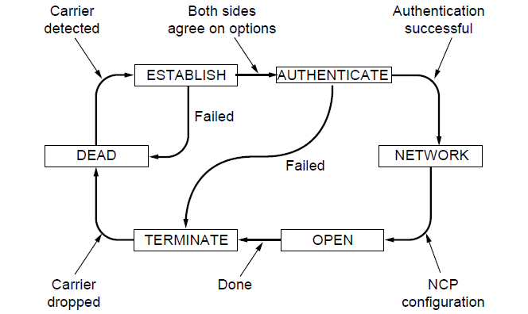
PPP协议的状态图
5 之 5
本章内容>>数据链路层协议举例>>PPP

Slide 117
PPP协议的帧格式
6 之 1
本章内容>>数据链路层协议举例>>PPP
IP 数据报
先发送
首部
尾部
F
A
C
协议
信 息 部 分
FCS
F
7E
FF
03
7E
字节
1
1
1
1或2
不超过 1500 字节
2或4
1
PPP 帧
标志字段（F）：1B（0x7E）
  标志一帧的开始和结束，为实现数据透明性传输，采用“字符插入/删除”技术。
地址字段（A）：1B（0xFF）
  广播地址。

Slide 118
PPP协议的帧格式
6 之 3
本章内容>>数据链路层协议举例>>PPP
IP 数据报
先发送
首部
尾部
F
A
C
协议
信 息 部 分
FCS
F
7E
FF
03
7E
字节
1
1
1
1或2
不超过 1500 字节
2或4
1
PPP 帧
控制字段（C）：1B
  缺省为0x03，表示采用无序帧方式进行传输（没有序列号和确认）。
【注意】
A、C字段经LCP协商可以去掉以实现头压缩。

Slide 119
PPP协议的帧格式
6 之 4
本章内容>>数据链路层协议举例>>PPP
IP 数据报
先发送
首部
尾部
F
A
C
协议
信 息 部 分
FCS
F
7E
FF
03
7E
字节
1
1
1
1或2
不超过 1500 字节
2或4
1
PPP 帧
协议字段（P）：1B或2B
  用于标识封装在帧信息字段中数据所属协议。例如：“0”开头表示网络层协议（例如：IP、IPX），“1”开头表示本协议簇中其它协议（例如：LCP、NCP）。经LCP协商可压缩为1B。

Slide 120
PPP协议的帧格式
6 之 5
本章内容>>数据链路层协议举例>>PPP
IP 数据报
先发送
首部
尾部
F
A
C
协议
信 息 部 分
FCS
F
7E
FF
03
7E
字节
1
1
1
1或2
不超过 1500 字节
2或4
1
PPP 帧
信息字段（I）
  用于存放用户数据，变长，缺省为1500B。
帧校验序列（FCS）：2B或4B
  错误检测（CRC）。默认为2B，可协商4B。

Slide 121
问题:不使用序号和确认？
6 之 6
本章内容>>数据链路层协议举例>>PPP
在数据链路层出现差错的概率不大时，使用比较简单的PPP协议较为合理。
在Internet环境下，PPP的信息字段放入的数据是IP数据报。数据链路层的可靠传输并不能够保证网络层的传输也是可靠的。
帧检验序列FCS字段可保证无差错接收。

Slide 122
作 业
P195 6、9、17、20、32、

